Slide 1
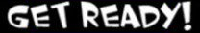


게임산업에 대한 분석
2조. 김범수. 정윤호. 최진명

Slide 2
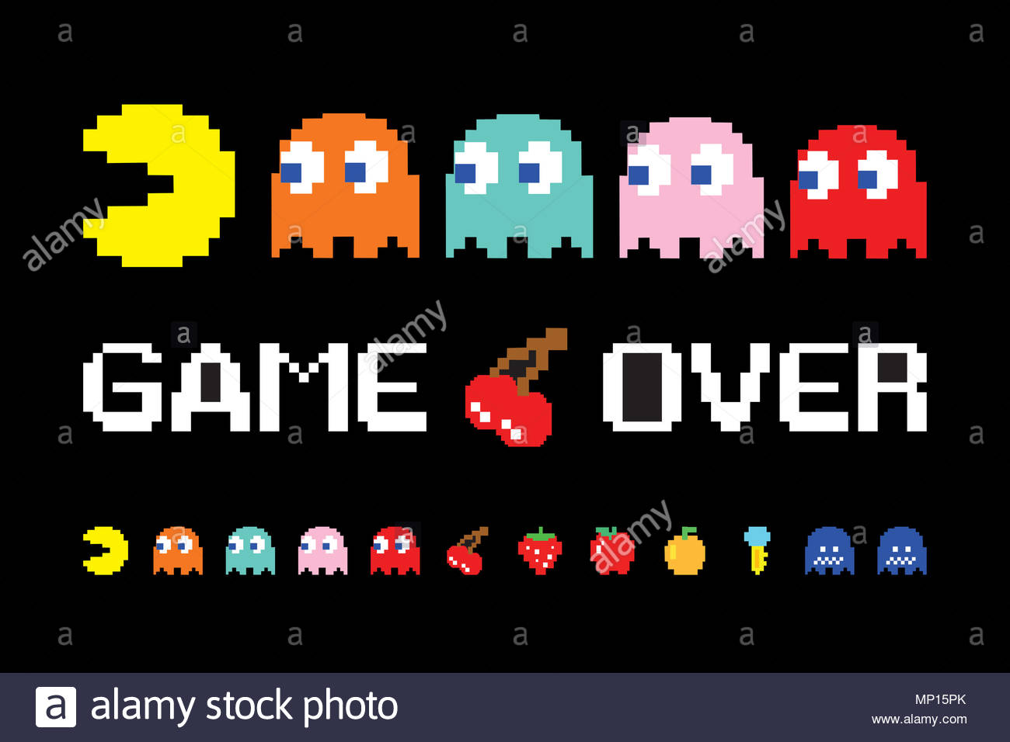
INDEX
대표 기업 분석
넷마블
게임산업의 동향
넥슨(NEXON)
해외시장의 동향
게임산업의 흐름
국내시장의 동향
게임산업의 변화
ABOUT 게임산업
게임기술의 변화
게임산업의 국내 이슈
게임산업의 특성
게임산업의 분류
게임산업의 구조

Slide 3

PART 1 :
ABOUT 게임산업

Slide 4
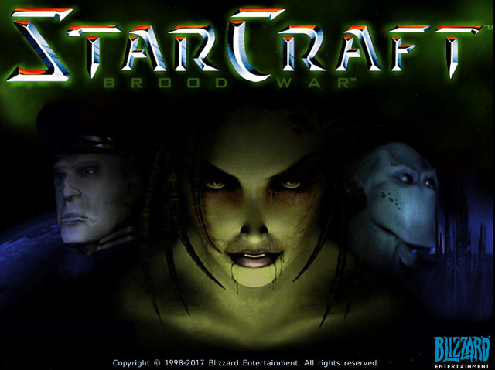
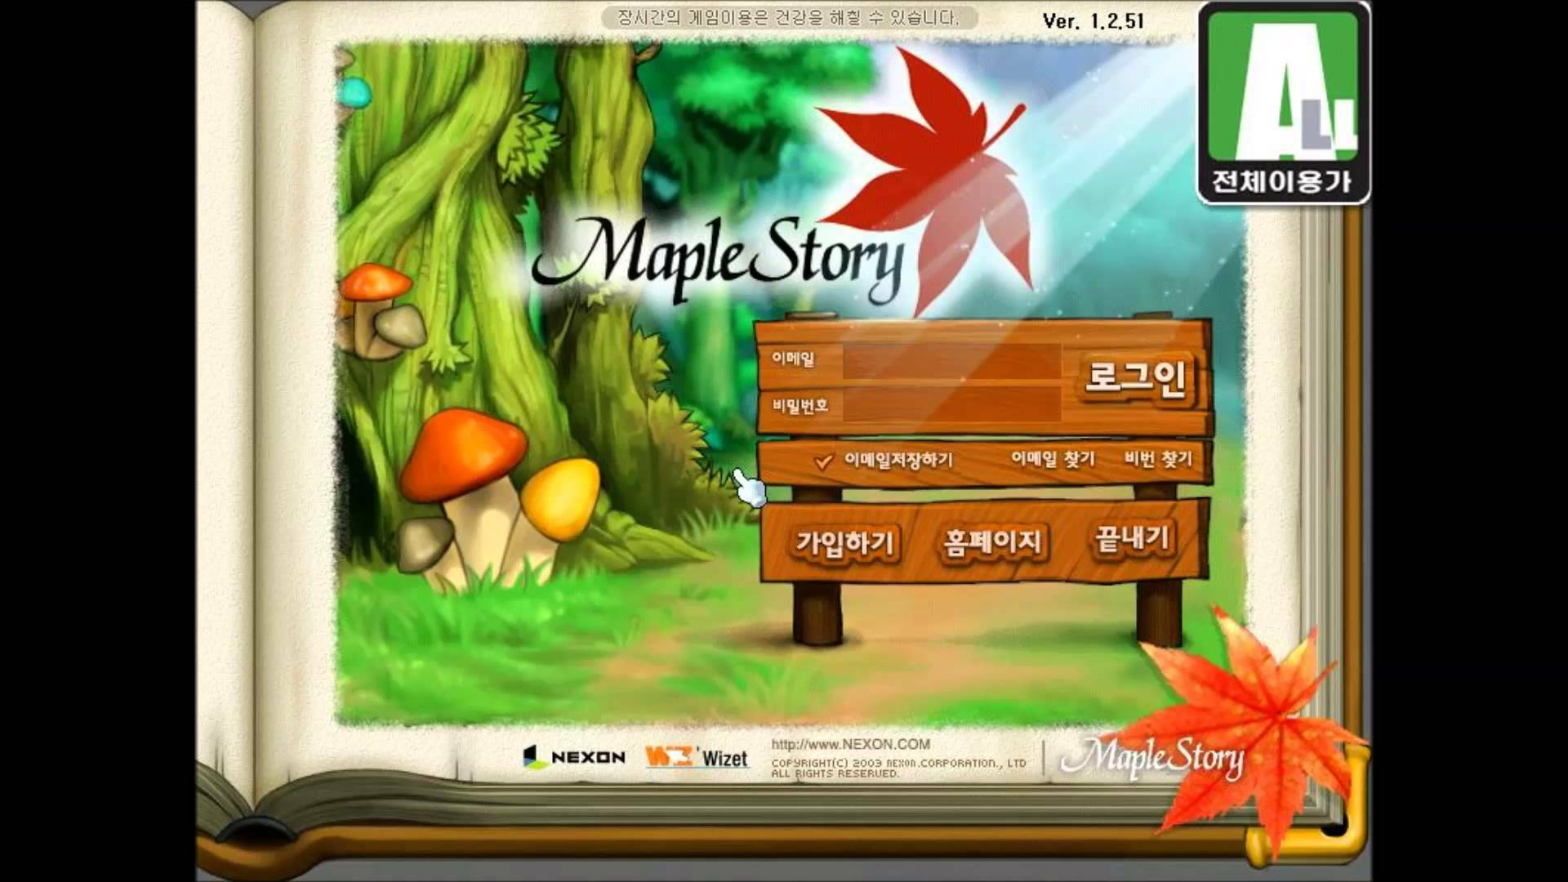
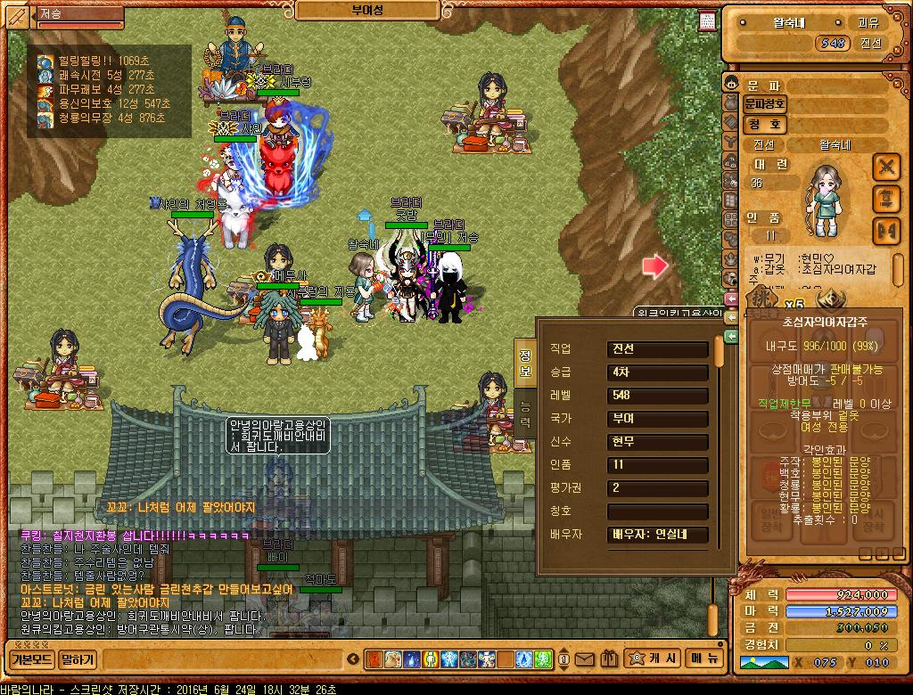
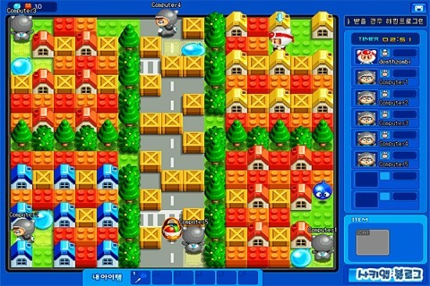

Slide 5
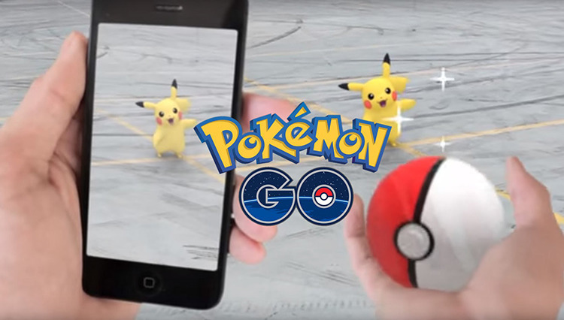

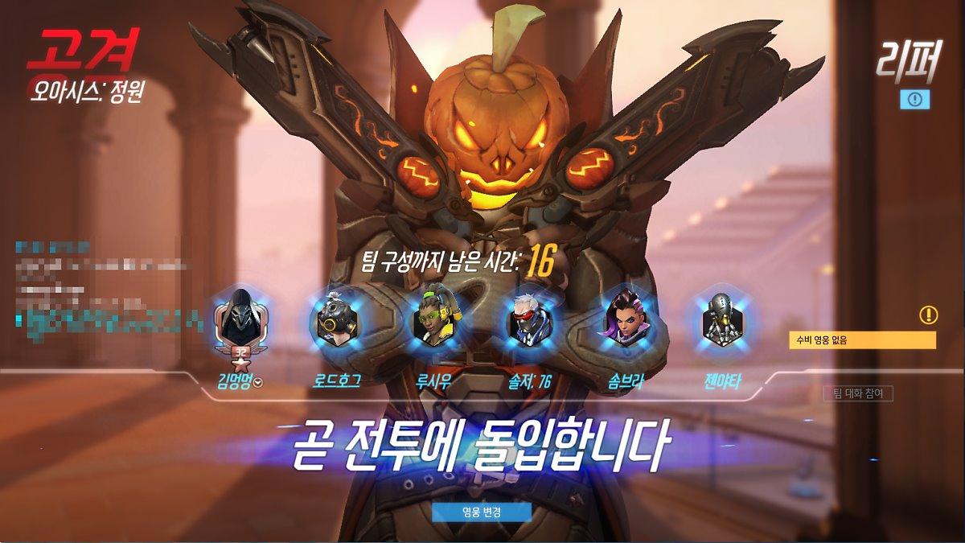
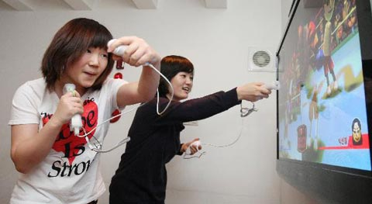

게임산업이란?
창조적인 아이디어, 풍부한 게임 소재를 기반으로 한
고부가가치의 지식집약적 서비스 사업
Notes:
사실, 게임산업을 정의하기는 매우 힘들다.
OECD 보고서에서도 게임산업을 ‘게임산업, 인터렉티브 엔터테인먼트 산업, 레저 소프트웨어 산업, 인터렉티브 소프트웨어 산업 등의 다양한 개념의 적용 이 가능하기 때문에,
게임산업을 한마디(single definition)로 정의하는 것은 불 가능하다”고 인정하고 있음
** 게임의 오락성, 캐릭터 등 무형 자산이 산업의 가치를 결정하고 있으며 전문 개발 인력에 대한 의조도가 높은 편.
게임은 서비스 산업이면서도 동시에 IT.뉴미디어 기술, 컴퓨터 프로그램과 같은 기술적 요소가 중요한 콘텐츠 산업의 한 유형으로도 볼 수 있다.
따라서, 게임 산업은 음악, 애니메이션 등 타 콘텐츠 산업과의 연계성이 높으며 VR(가상현실), AR(증강현실)과 같은 신기술 발전에 기여하는 바가 크다.

Slide 6
게임산업이란?
13.0
42.3
12.2
39.1
10.7
10.9
32.8
10.0
29.7
32.1
(단위: 조 원)
(단위: 억 달러)
출처 : 한국콘텐츠진흥원, 콘텐츠산업 2018년 결산 및 2019년 전망 보고서
Notes:
국내 10위 수출산업에 K-게임(GAME)이 오는 2021년 92억달러(약 10조3800억원)로 성장할 것으로 전망된다.
10대 수출 산업 품목 중 자동차, 디스플레이, 석유화학(석유제품), 철강 수출액은 최근 5년간 역성장을 기록하며 저성장에 진입했다. 반면 반도체, 제약, 화장품, 게임 산업 수출액의 연평균성장률은 각각 14.2%, 14.4%, 38.4%, 8.2%를 달성했다. 게임 산업의 경우 글로벌 최대 시장인 중국의 외산게임에 대한 규제강화 속에서도 수출성장을 지속하며 괄목할만한 성장세를 이어가고 있다.
27일 시장에 따르면 K-게임 수출액은 중국 판호 발급 재개를 통한 ▲중국 수출액 증가율 확대▲인수합병(M&A) ▲장르·플랫폼 다변화를 통한 북미유럽 수출액 증가 ▲모바일 MMORPG 시장 확대 등을 통해 성장세가 확대될 것으로 보인다.

Slide 7







게임산업의 특성
게임산업
고부가가치의
지식집약적사업
타 사업과의
높은 연계성
수출주도형 사업
신기술 발전에 기여
고위험-고수익 사업
규제에 대한 민감성
Notes:
고부가가치의 지식집약적 사업 : 네트워크 서버, IT인프라와 같은 유형자산보다 게임의 오락성 , 캐릭터의 대중성 등 무형자산이 산업의 가치를 결정하는 핵심요인 ▪ 지식집약적 산업으로 기술력과 노하우가 축적된 전문 개발인력에 대한 의존도가 높음
타 사업과의 높은 연계성 : 대표적인 문화 콘텐츠 산업으로 음악, 영화, 방송, 애니메이션 등 타 산업 간 연계성이 높음 (대표적인 예시: 포켓몬스터, 디지몬어드벤처 등) ▪ 게임 IP(지식재산권)를 활용하여 캐릭터 유통사업을 포함해 웹툰, 애니메이션 등 다양한 산업으로 확장이 가능함
수출주도형 사업 : 전통적인 제조업과는 달리 재고 자산이 없어 원자재 가격상승, 대외 경제 상황 등에 크게 영향을 받지 않음 ▪ 다 른 문 화 콘텐츠보다 언 어 나 문화적 장벽이 상대적으로 낮아, 해외 수출 시장에서 경쟁력이 있음
대표적인 고위험-고수익 산업으로 게임 개발에 높은 연구개발비가 들 며 투자여력이 있 는 대 형 게임사를 중심으로 시장이 재편되고 있음 ▪ 게 임 상용화에 성공할 경 우 , 수확체증의 효과가 발생
신기술 발전에 기여 : 정보통신기술 , VR( 가상현실 )∙ AR( 증강현실 ), AI( 인공지능 ) 등 신기술 발전에 기여함 ▪ 게임사들은 게임에 접목 가능한 AI 원천기술 , VR∙AR, 블록체인 등 신기술에 투자하고 있음
규제에 직접 영향을 받음 : ▪ 게 임 산업은 대표적인 규 제 산업으로, 크게 게임물의 내용에 관한 등급분류 규제와 게임 이용에 관한 규제가 있음 ▪ 정부의 법∙제도에 의해 직접적인 영향을 받음

Slide 8
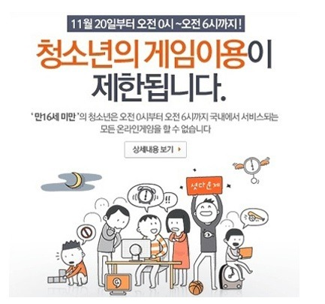
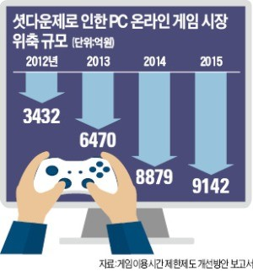
게임산업의 특성 - 규제 예민성
규제에 대한 민감성
Notes:
게임 셧다운제'는 여전히 뜨거운 감자다. 도입 5년(2011년 5월)이 지났고 헌법재판소 합헌 판결까지 있었는데도 그렇다. 업계에서는 청소년보호법과 게임법으로 나눠진 셧다운제가 '중복 규제' 일뿐 아니라 세계적 추세와도 맞지 않는 '갈라파고스 규제'(국제적 흐름을 따라가지 못하는 규제)라고 문제제기를 하고 있다. 한국경제연구원은 2015년 ‘셧다운제 규제의 경제적 효과분석’ 보고서를 통해 셧다운제로 1조1600억 원의 내수시장이 위축됐다고 밝혔다.
또 게임을 문화의 일환으로 취급, 적극 장려하는 선진국의 추세와 동떨어져 있어 게임산업의 경쟁력을 갉아먹고 있다고 주장한다. 실제로 2007년에서 2011년까지 국내 게임산업 수출 규모는 연평균 50% 이상 성장했지만 셧다운제가 도입된 이후에는 성장이 주춤한 상황이다. (표 참조)
한때 세계시장 점유율 1위를 차지하던 우리 게임산업이 중국에게 선두권을 내주고 2013년 기준 시장 점유율이 21.3%에 머물고 있는 이유 역시 이같은 게임 산업 규제에서 기인한 것이라는 지적이다. 인터넷 게임 과몰입에 대한 과학적 논증이 부족한 상태에서 섣부르게 정책이 추진됐다는 주장도 끊이지 않고 있다.
한 게임업계 관계자는 "강제적 셧다운제의 경우 기본권 침해 논란이 지속적으로 제기되고 있고 중국과 태국 등에서는 이미 실효성이 없는 제도로 평가되고 있어 제도 폐지를 적극 검토해야한다"며 "셧다운제가 폐지될 경우 위축된 게임시장이 활기를 띌 것이며 산업 발전으로 청년고용 등 일자리 창출 효과를 볼 수 있을 것"이라고 말했다.
업계는 셧다운제 시행과 동시에 헌법 소원을 제기했지만 2014년 4월 합헌 결정(합헌 7 대 위헌 2)이 내려졌다. 헌법재판소는 당시 결정문을 통해 ‘게임제공 금지조항은 청소년의 건전한 성장과 발달, 인터넷 게임 중독을 예방하려는 것으로 입법 목적이 정당하고, 이를 위해 16세 미만 청소년에게 인터넷 게임의 제공을 일률적으로 금지하는 것은 적절하다’고 밝혔다. 업계에서는 이 규제가 한국에만 있는 갈라파고스 규제로, 게임산업의 발전을 저해한다고 지적한다. 업계 한 관계자는 “스팀 등 해외 플랫폼을 이용해 게임하면 셧다운제를 적용받지 않는다. 국내 업체 보호는 못 할망정, 해외 업체에만 기회를 주는 제도”라고 비판했다.
실제로 해당 규제 시행 이후 한국 게임산업의 성장률은 급전직하했다. 한국콘텐츠진흥원 집계에 따르면 2011년 게임시장 성장률은 18.5%로 높았다. 2011년 10월 해당 조치가 내려진 이후 성장률은 1%대로 뚝 떨어졌다. 이후 성장률은 대체로 하락세였다. 삼정KPMG가 지난해 10월 발표한 ‘게임산업을 둘러싼 10대 변화 리포트’에 따르면 2012~2016년 연평균 성장률은 6.9%. 2017년에는 6.2%, 2018년에는 4.4%로 빠르게 감소했다.
물론 한국 외에 비슷한 방식의 청소년 게임 규제를 시행하는 나라는 몇몇 있다. 하지만 대부분 게임개발국이 아니며, 수출입 수지를 위해 만든 규제이거나 실효가 없다는 이유로 금방 없앴다(표3 참조). 지금까지 규제를 유지하는 나라는 한국과 베트남, 중국이다. 베트남은 한국보다 빠른 2011년 3월부터 게임시간 제한책을 내놓았다. 밤 10시~다음 날 오전 8시 온라인 게임이 제한된다. 하지만 베트남은 게임을 만들기보다 수입하는 국가라 자국시장 방어 정책으로 보인다는 것이 업계의 중론이다. 실효성도 크지 않은 것으로 보인다. 호찌민에서 대학에 다니는 베트남인 A(22)씨는 “밤 11시가 넘어도 불법영업하는 PC방이 많다”고 밝혔다. 중국도 곧 유사한 규제를 시작할 것으로 보인다. 업계 관계자는 “한국처럼 게임시간 제한 규제를 둔 나라는 베트남, 중국 같은 사회주의국가밖에 없다. 게다가 이들 국가는 게임업계 후발주자라 시간 제한 규제를 통해 해외 게임 선진국의 시장 진입을 막을 수 있다”고 말했다.
주무부서인 여성가족부는 청소년 게임 제한을 모바일 게임으로 확대할 예정이다. 여성가족부는 2년마다 셧다운제 적용 게임물 대상을 새로 지정한다. 2014년과 2016년에는 모바일 게임 규제 적용이 유예됐다. 현재 PC 게임에만 셧다운제를 적용하고 있다. 하지만 2019년 5월 심사에서는 유예가 어려울 수 있다. 여성가족부도 지난해 9월부터 다수의 언론 인터뷰를 통해 “모바일 게임이 규제에 포함될 개연성은 열려 있다”고 밝혀왔다.
PC, 콘솔 게임시장을 합한 것보다 모바일 게임시장이 더 커졌으니 정부가 모바일시장까지 규제 범위를 넓히려 드는 것은 일견 당연하다. 뉴주 집계에 따르면 지난해 글로벌 게임시장 규모는 총 137억9000만 달러(약 15조4300억 원). 이 중 모바일 게임시장의 규모는 70억3000만 달러(약 7조8700억 원)로 전체 시장 규모의 51%에 달한다.
이용시간 조치 외에도 온라인 게임 결제 한도(성인은 월 50만 원, 청소년은 월 8만 원만 온라인 게임 내 결제 가능) 등 게임 관련 규제는 많다. 하지만 업계에서는 게임을 일종의 죄악으로 보는 편견이 가장 큰 문제라고 입을 모은다. 업계 관계자는 “게임산업은 국내 개발 콘텐츠 수출액의 60%를 상회할 정도로 큰 시장이지만, 여전히 게임이라는 콘텐츠 자체에 대한 인식이 나쁘다. 이 때문에 계속 규제 대상이 돼 새로운 콘텐츠 개발이나 시장 성장의 걸림돌이 되고 있다”고 말했다.

Slide 9


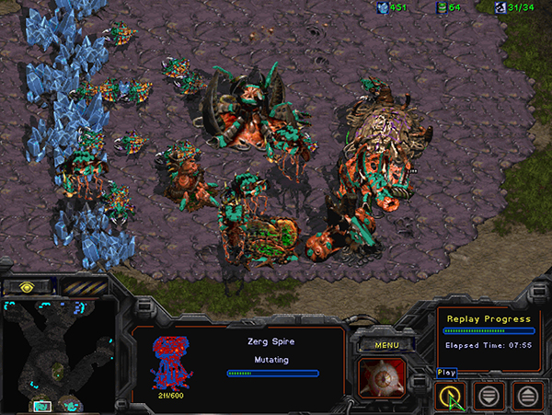
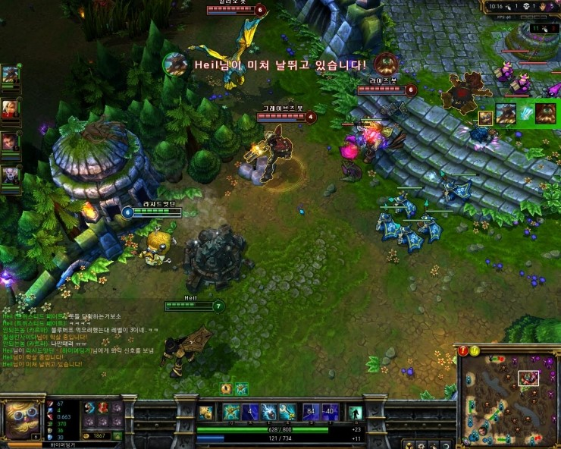
게임의 특성 - 유행성(집단성)
Notes:
게임의 가장 주요한 특징 중 하나 : 유행성 (혹은 집단성)
내 주위에 하는 사람이 생기면 나도 관심을 가지며 하나 둘 따라하게 되고, 그게 유행을 형성하게 됨.
일단 게임을 시작하게 만들게 끔 게임의 흥미로움도 중요하지만, 게임에 대한 참여를 지속시키기 위해서는 그 안에서 사회를 형성하게 끔 해야함.
(퀘스트, 혹은 게임의 방식(MMORPG형 게임) 등을 통하여)

Slide 10






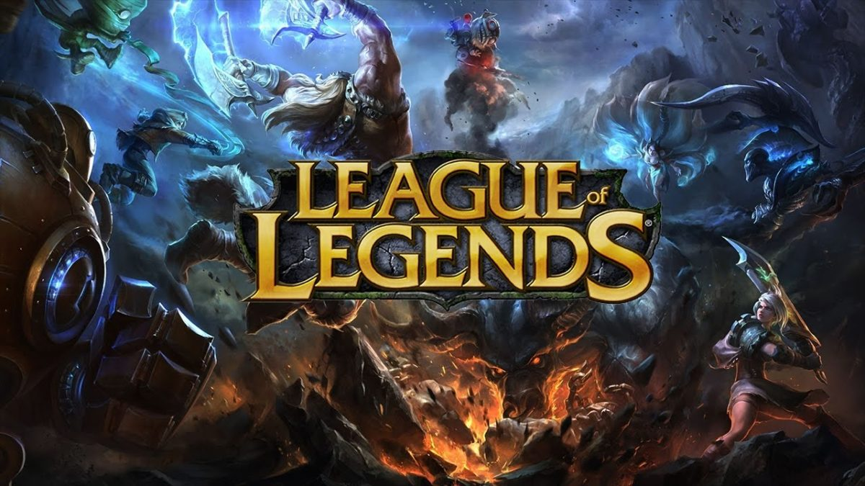
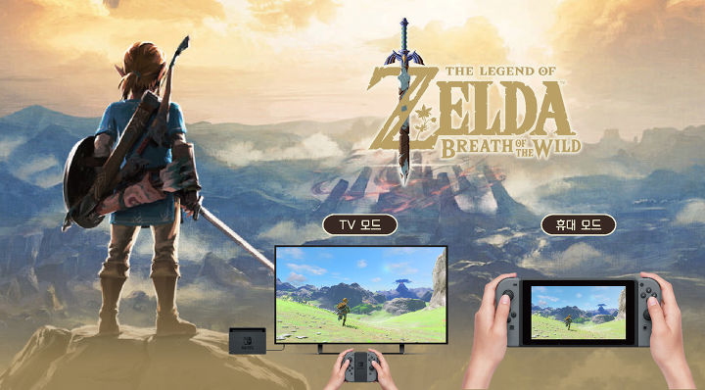

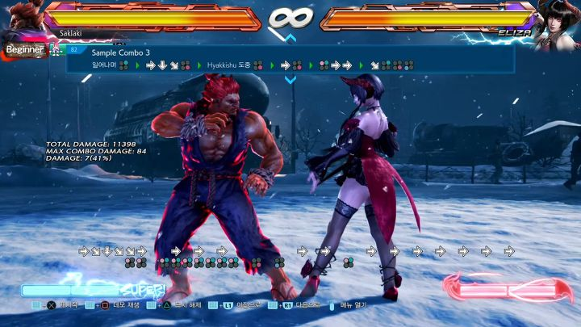
게임의 분류(종류)
GAME
PC 기반
콘솔 게임
모바일 게임
아케이드 게임
PC
온라인 게임
PC용
패키지 게임
Notes:
PC 기반
온라인 게임
(PC 온라인게임)
통신망 네트워크를 통해 서버에 접속하여 타인과 함께 진행하는 게임을 의미
오버워치, 리니지,
리그오브레전드
PC 게임
(PC용 패키지 게임)
CD, DVD 등 저장매체에 수록되어 유통되거나 온라인 소프트웨어 유통망인 스팀(Steam)이나 오리진(Origin)을 통해 개인 라이브러리에 다운로드 받아 진행
스타크래프트, 디아블로, 심즈
모바일 게임
스마트 폰 등 모바일 기기를 이용한 게임으로 어플리케이션을 다운받아 이용
리니지M, 검은사막 모바일, 모두의 마블
콘솔 게임
TV나 모니터에 게임 전용기기(PS, Xbox, Wii, Nintendo Switch)를 연결하여 이용하는 게임으로 게임조작을 위해 조이스틱이나 조이패드를 사용
갓오브워4, 언차티드, GTA, 젤다의 전설
아케이드 게임
오락실과 같은 게임장에서 이용하는 게임으로 조이스틱을 이용하거나 체감형으로 진행
철권, 하우스오브더데드

Slide 11

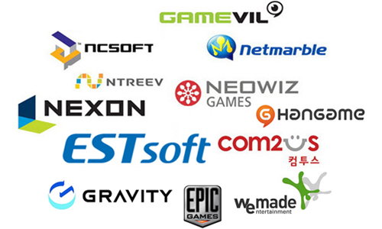
게임산업의 분류
게임 제작 및 배급업
(게임 소프트웨어 개발 및 공급업)
게임 도소매 및 임대업
게임 유통업
게임산업
Notes:
게임 산업은 게임물 또는 게임 상품(게임물을 이용해 경제적 부가가치를 창출하는 유∙무형의 재화∙서비스)의 기획∙제작∙유통 및 이에 관한 서비스와 관련된 산업을 의미한다. 문화체육관광부의 기준으로, 게임 산업은 게임의 기획∙제작∙유통 형태에 따라 크게 3가지로 분류될 수 있다. 첫째는 게임을 기획하고 개발하고 제작된 게임을 퍼블리싱하는 ‘게임 제작 및 배급업’이다. 한국표준산업분류체계(KSIC)상 ‘게임 소프트웨어 개발 및 공급업’에 해당하는 분류가 이에 해당한다고 볼 수 있으며, 본 보고서에서 중점적으로 다룰 게임 개발사 및 퍼블리셔가 여기에 해당한다고 볼 수 있다. 둘째로는 PC방, VR체험방, 전자 게임장과 같은 시설을 운영하는 ‘게임 유통업’이 존재한다. 마지막으로 게임 하드웨어 기기 혹은 소프트웨어를 판매하거나, 임대하는 ‘게임 도소매 및 임대업’이 존재한다.

Slide 12
게임산업의 밸류체인(Value Chain)
개발사
기획·개발
퍼블리셔
배급
플랫폼
유통·서비스
소비자
소비
- 게임제작
- 온라인 게임은 모바일 게임에 비해 대규모
개발 인력과 투자와 장기의 개발 기간 필요
- 게임의 사업성을 검토 후,
퍼블리싱 계약 체결
- 게임 출시 전 비즈니스
모델 수립
- 판매 및 마케팅 전략 구체화
- 출시 후 서비스 운영 담당
- 게임의 전체 생애주기 관리
- 애플의 앱스토어,
구글의 구글플레이가
주요 플랫폼
- 카카오톡, 라인과 같은
모바일 메신저가 게임
유통 채널로 등장
- 온라인 게임 :
자체 게임 포털에 게임
서비스 or 스팀과 같은
플랫폼 이용
- 소비자는 개인용 PC,
모바일 기기에서 게임
다운로드 후 이용
- 게임을 다운로드 시
결제하거나, 게임 이용
중 부분 유료화된
서비스 구매

Slide 13
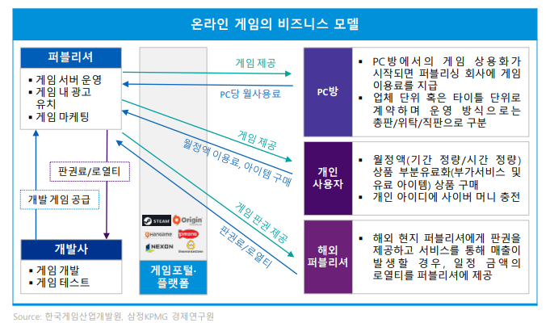
게임산업의 밸류체인(Value Chain)
Notes:
최근에는 가치사슬 단계별로 개발사, 퍼블리셔, 플랫폼 운영자가 별도로 존재하기보다는 운영 효율성을 높이기 위해 퍼블리셔가 게임 개발 및 플랫폼 사업자의 역할까지 직접 담당하거나, 개발사가 퍼블리싱 업무까지 직접 수행하는 형태로 발전하고 있다. 게임의 생애주기(Product Life Cycle, PLC)가 짧아짐에 따라, 퍼블리셔는 개발사와 개발 초기 단계부터 함께 방향성을 설정하며 개발하고 있으며 동시에 자체적인 플랫폼 경쟁력을 확보하기 위해 힘쓰고 있다

Slide 14
PART 2 :
게임산업의 흐름

Slide 15
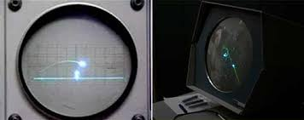
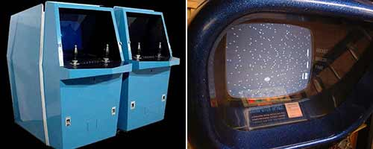
1960s - 게임의 탄생

Slide 16
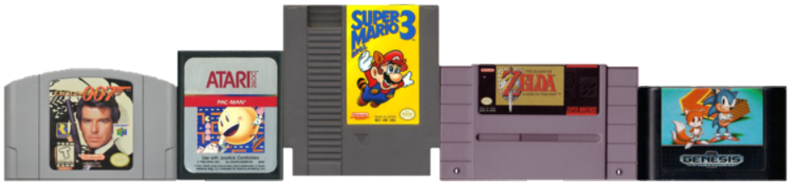
1970s - 게임팩의 시대

Slide 17
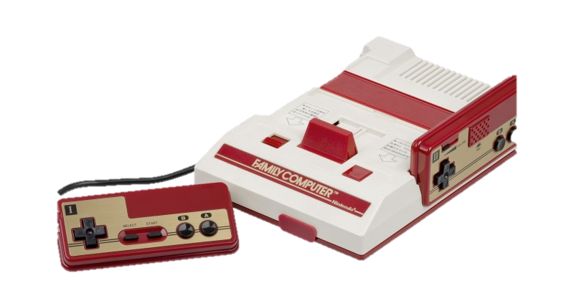
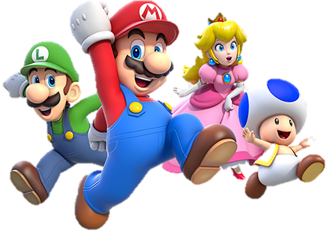
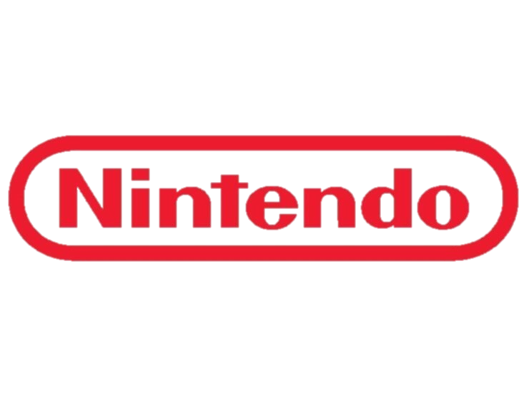
1980s - 닌텐도의 등장

Slide 18

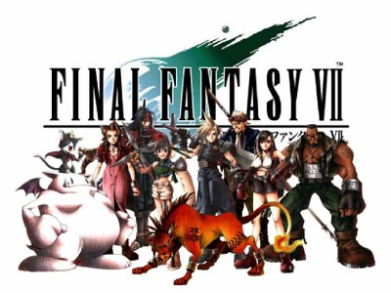
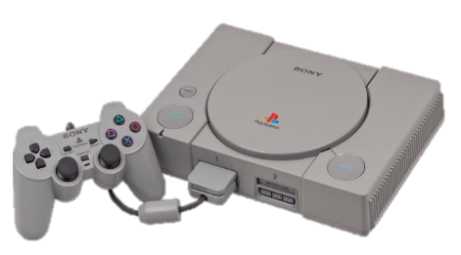
1990s 초반 - CD게임의 등장

Slide 19
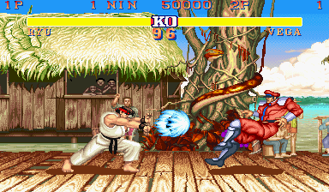
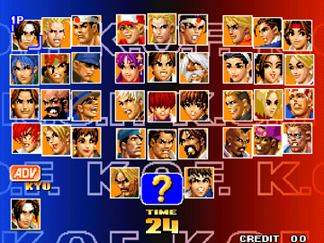
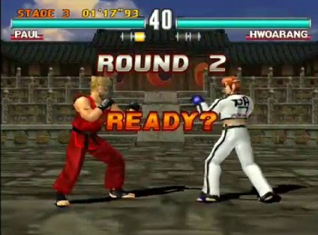
1990s 중후반 - 대전게임의 붐

Slide 20
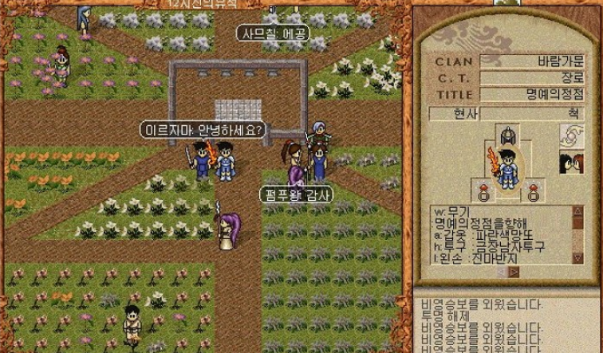
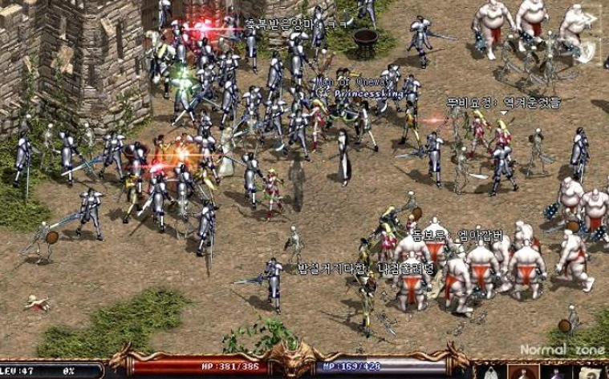
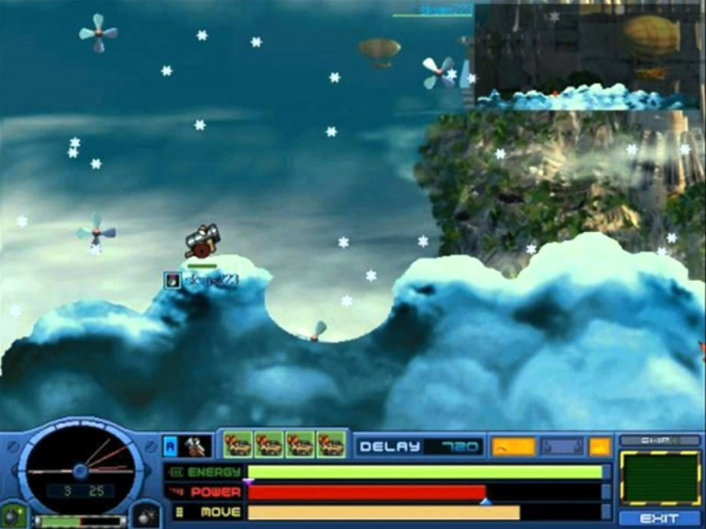
1990s 후반 - 네트워크 게임 탄생

Slide 21
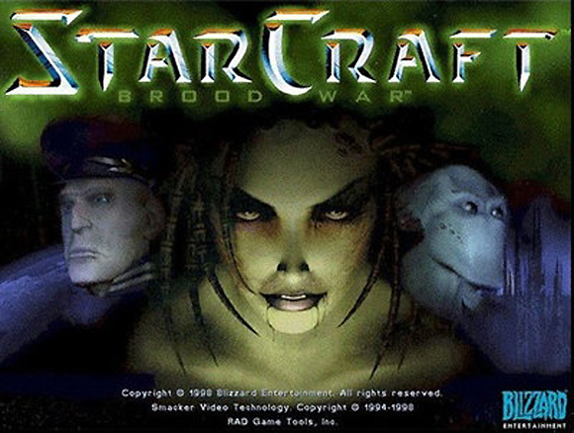
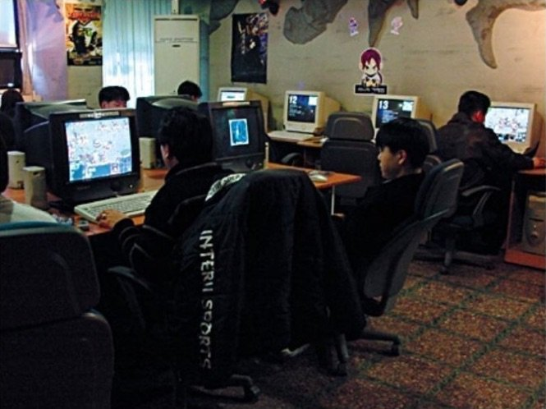
1990s 후반 - 스타크래프트 등장

Slide 22
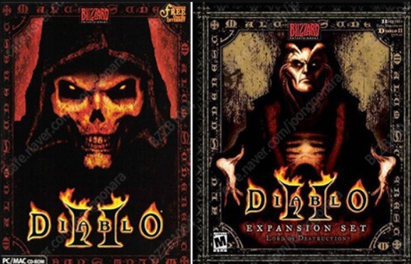
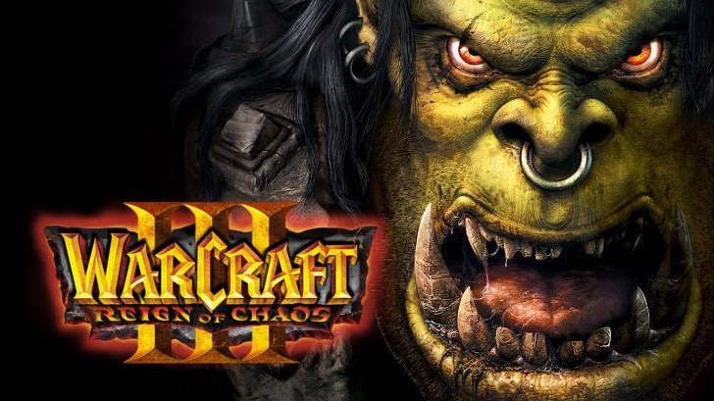
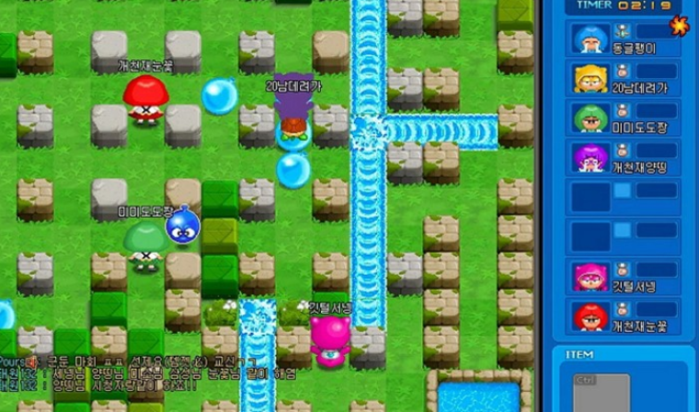
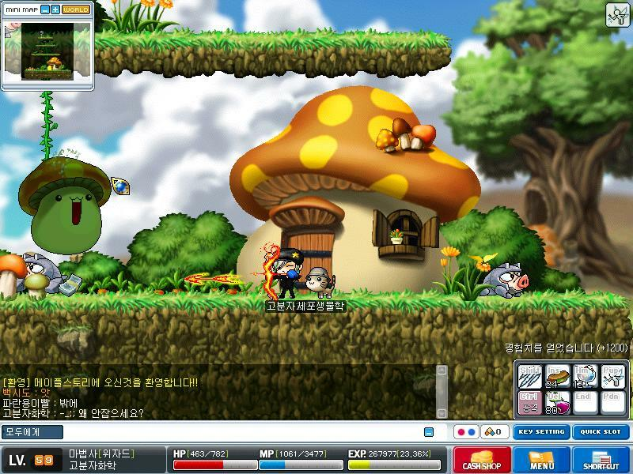
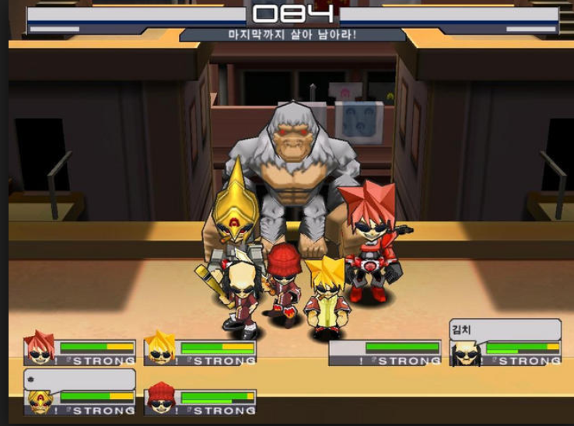
2000s - 온라인게임 춘추전국시대

Slide 23
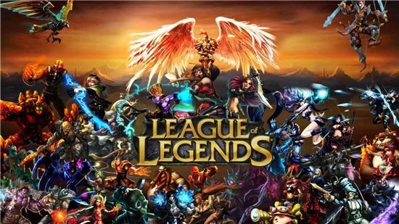
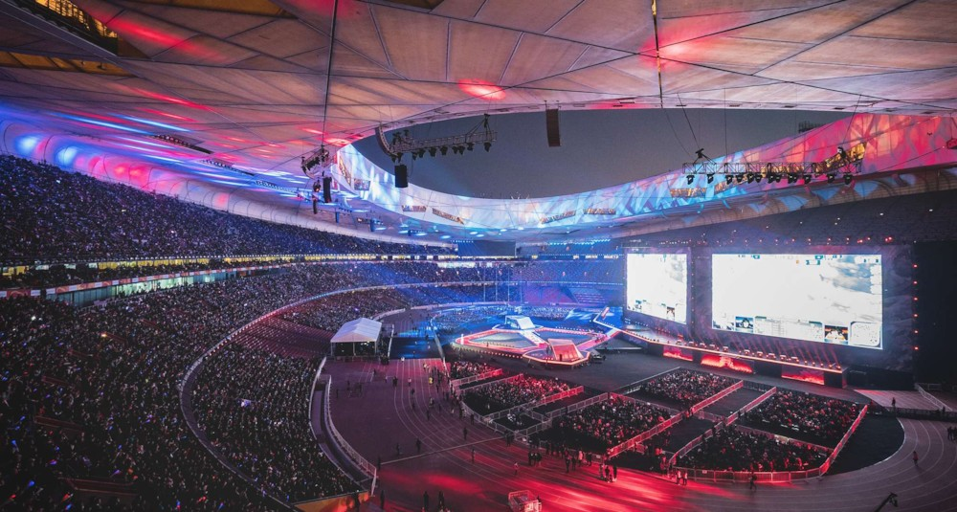
2000s 후반 - e스포츠의 성장

Slide 24
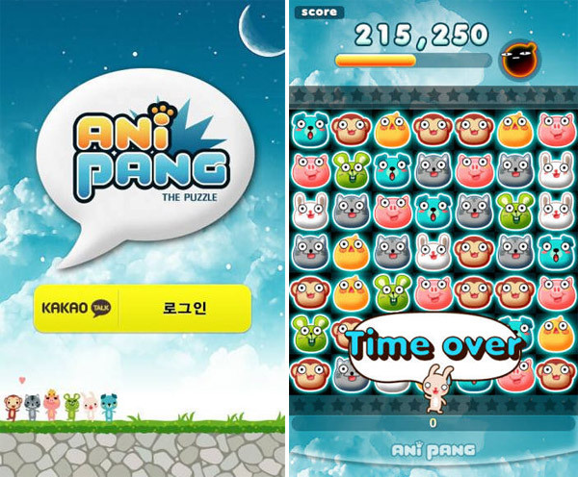

2010s 초반 - 스마트폰 게임의 등장

Slide 25
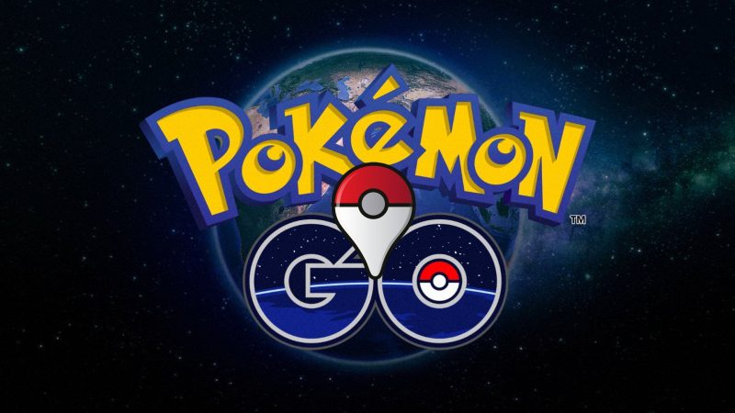
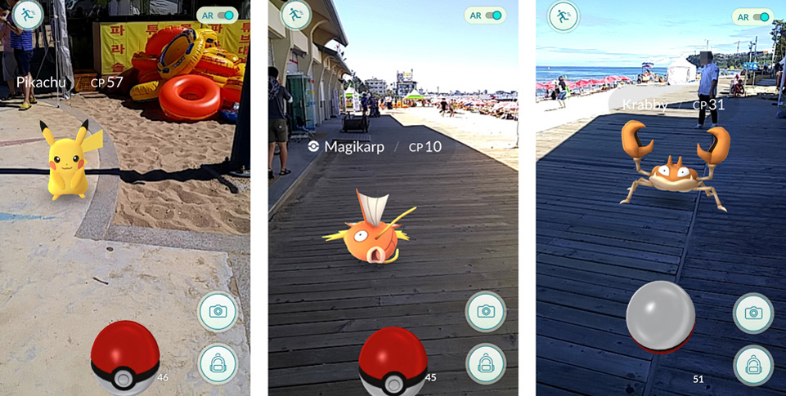
2010s 중반 - AR게임의 등장

Slide 26

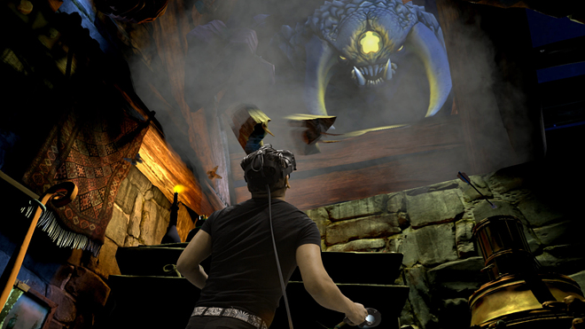
향후 전망 - VR의 대중화

Slide 27
PART 3 :
게임산업의 동향

Slide 28
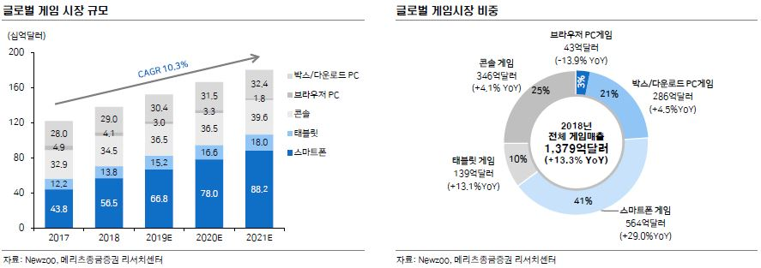
해외시장의 현황
Notes:
-2018년 글로벌 게임 시장 규모는 1,379억 달러 (+13.3% yoy)로 글로벌 게임인구는 23억명
-게임시장의 성장성은 여전히 건조 모바일게임 시장은 2007년 아이폰 출시 이후 지난 10년간 두자릿수 성장률 유지
-2018년 스마트폰 게임 시장은 564억 달러로 51 비중 차지, 그중에 20%가 태블릿 차지
-콘솔 게임 시장 규모는 346억 달러로 2번째로 큰 시장, 반면 ㅔㅊ게임 규모는 329억달러
2016년 기준 글로벌 게임 시장 규모는 전년 대비 121억 달러(9.3%) 증가한 1,438억 달러를 기록했다.
글로벌 게임 시장은 지난 4년간 연평균 6.9% 수준으로 성장하고 있다.
모바일 게임 31.9%, 콘솔 게임 24.8%, 아케이드 게임 21.3%
2015년까지 북미와 유럽에서 꾸준히 인기를 누리고 있는 콘솔 게임이 35.4%로 1위를 점령했으나 모바일 게임이 급부상하면서 2위로 밀려나게 되었따.
한국은 글로벌 게임 시장에서 온라인과 모바일 게임 분야에서 두드러진 모습을 보이고 있으나 콘솔게임에서는 큰 존재감을 드러내지 않는다.

Slide 29
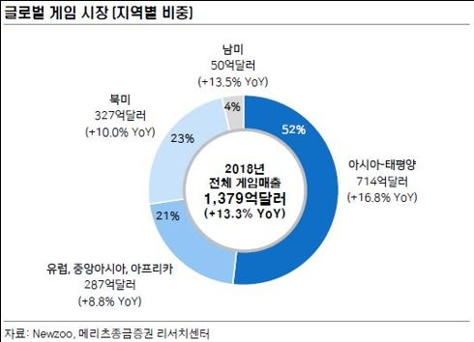
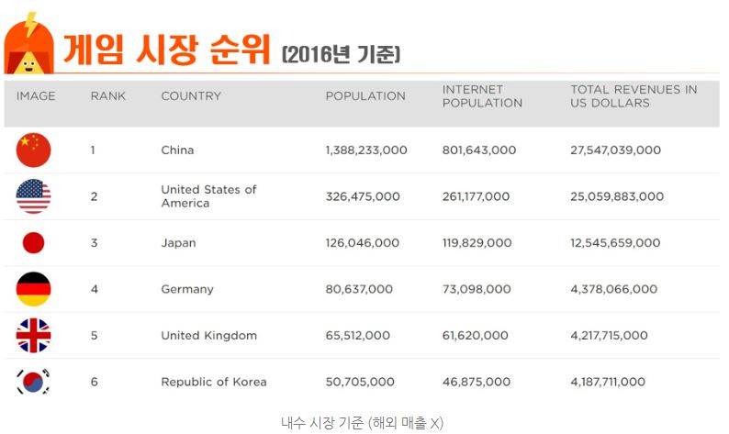
해외시장의 현황
출처 : 스마일 게이트
Notes:
-중국 게임 시장은 세계 시장의 3분의 1 비중 차지, 379억 달러 규모 기록
-중국 모바일게임은 세계시장의 61% 차지하였으며 2021년까지 70%로 확대 예상
-pc다운로드/박스 게임 시장 성장률도 4.2%로 경조, 2021년에는 323억달러 규모예상
-pc/콘솔 게임 시장 성장이유는 1)네트워크 구축으로 경쟁 play가능, 2)e스포츠의 성장 3free to play, item sales의 유료 모델 확대 등에 기인

Slide 30
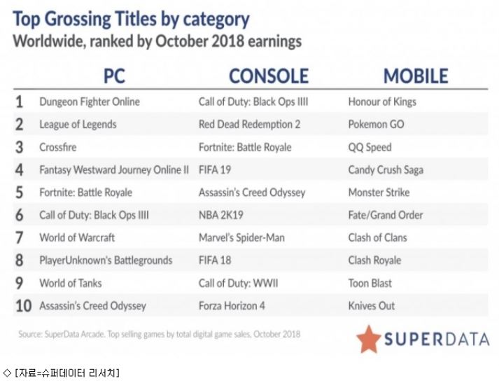
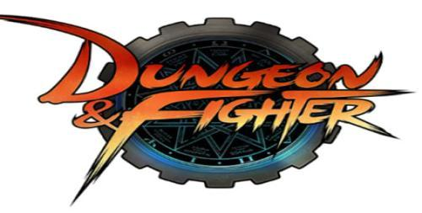


해외시장의 현황
Notes:
http://www.inews24.com/view/1141526
온라인 게임 분야에서는 넥슨의 던전앤파이터와 스마일게이트의 크로스파이어가 전달에 이어 각각 1위, 3위 자리를 이어갔다.
콘솔 게임 1위, 블리자드 '콜오브듀티: 블랙옵스 4’
모바일 게임 분야에서는 텐센트의 왕자영요가 1위를 수성했다. 왕자영요는 텐센트가 지난해 셧다운제를 실시한 데 이어 올해 게임 실명제, 얼굴인식 등을 도입하는 등 미성년자 게임 이용 시간 제한 조치를 강화하고 있음에도 끄떡없는 모습이다.
2위는 나이언틱의 '포켓몬고', 3위는 텐센트의 QQ 스피드, 4위는 킹의 '캔디 크러쉬 사가', 5위는 믹시의 '몬스터 스트라이크'가 차지했다. 전달 4위였던 넷이즈의 '황야행동'은 10위로 내려갔다.
10위권 내에 포함된 한국 게임은 없는 것으로 나타났다. 한국 게임은 지난 3월 엔씨소프트의 리니지M이 10위를 기록한 이후로 10위권 내에 이름을 올리지 못하고 있다.

Slide 31




미국시장의 현황
Notes:
시장조사기관 뉴쥬(Newzoo)에 따르면 미국 콘솔게임 시장 규모는 지난해 124억달러(약 13조3052억원)로 전체 미국 게임시장의 48.8%를 차지했다.
또 지난 2015년 111억달러(11조9222억원) 규모였던 미국 콘솔게임 시장 규모는 오는 2020년 139억달러(14조9147억원)까지 확대될 전망이다.
전통적으로 닌텐도는 대표적 게임기업으로서 휴대용 게임기에 강점을 보였다. 그러나 스마트폰이 게임 기기로 변신하면서 위기를 맞고 닌텐도가 주춤한 사이 소니의 PS와 마이크로소프트의 XBOX가 콘솔 전쟁을 벌였다.

Slide 32



미국시장의 현황
Notes:
모바일게임에서 장르별로는 전략게임이 가장 인기가 높으며, 카지노 게임과 퍼즐게임이 rpg 게임이 뒤를 잊는다.

Slide 33



중국시장의 현황
중국은 모바일게임 시장이 핵심
Notes:
중국의 게임시장은 계속해서 성장하고 있지만 최근에는 성장률이 둔화되었다. 특히 주목되는 점은 모바일 게임의 급속한 성장으로 2016년

Slide 34



중국시장의 현황
vs
Notes:
중국 게임시장에서 경쟁구도를 이루던 텐센트와 넷이즈의 경쟁이 더욱 치열해지면서, 기타업체들의 입지는 더욱 좁아지고 있다.
텐센트와 넷이는 전체시장의 70%를 차지하며 50%이상의 성장세를 보인반면 기타업체들은 성장률이 10%에 불과함
이에 따라 중소게임기업들은 생존경쟁에서 살아남기 위해 적극적으로 해외진출을 모색 할 것으로 전망된다.
중국의 내수게임 시장이 탄탄한데 그 이유는 중국의 자국기업 보호정책과 세계1위를 장하나는 인구수를 꼬을수 있다.
텐센트는 전세계 시가총액 상위 6위이고 리그오브레전드를 개발한 라이엇 게임즈와 클래오브캘랜을 개발한 슈퍼셀까지 흡수하면서 게임 업계의 블랙홀로 자리 잡고 있으며 최근 넥슨 인수에 대한 이슈도 있다.
https://m.post.naver.com/viewer/postView.nhn?volumeNo=13176640&memberNo=35557683

Slide 35


중국시장의 현황
출처 : 스마일 게이트
Notes:
중국 게임시장에서 경쟁구도를 이루던 텐센트와 넷이즈의 경쟁이 더욱 치열해지면서, 기타업체들의 입지는 더욱 좁아지고 있다.
텐센트와 넷이는 전체시장의 70%를 차지하며 50%이상의 성장세를 보인반면 기타업체들은 성장률이 10%에 불과함
이에 따라 중소게임기업들은 생존경쟁에서 살아남기 위해 적극적으로 해외진출을 모색 할 것으로 전망된다.
중국의 내수게임 시장이 탄탄한데 그 이유는 중국의 자국기업 보호정책과 세계1위를 장하나는 인구수를 꼬을수 있다.
텐센트는 전세계 시가총액 상위 6위이고 리그오브레전드를 개발한 라이엇 게임즈와 클래오브캘랜을 개발한 슈퍼셀까지 흡수하면서 게임 업계의 블랙홀로 자리 잡고 있으며 최근 넥슨 인수에 대한 이슈도 있다.
https://m.post.naver.com/viewer/postView.nhn?volumeNo=13176640&memberNo=35557683

Slide 36


일본시장의 현황
Notes:
2016년 일본 온라인게임 시장에서 스마트폰·태블릿 게임시장은 2015년 의 86%에서 90%로 증가한 반면, PCㆍ콘솔과 피처폰 온라인게임 시장의 비율은 감소함
가라호 = 피처폰+스마트폰 의 합성어

Slide 37


일본시장의 현황
일본게임 시장의 특징
다양한 장르 선호
멀티보다 싱글플레이
Notes:
http://gametoc.hankyung.com/news/articleView.html?idxno=43706

Slide 38

국내시장의 현황

Slide 39

국내시장의 현황

Slide 40

국내시장의 현황

Slide 41

국내시장의 현황

Slide 42
PART 4 :
대표 기업 분석

Slide 43
게임주 point
강력한 IP 유무
강력한 IP를 보유하고 있으면 연결된 신작에 기대치가 높아지게 되어 신작 모멘텀으로 연결
2. 신작 모멘텀
신작 출시 이전에 기대감으로 주가가 오르는 현상, 주가를 움직이는 요소 중 가장 큰 비중을 차지
3. 실적 모멘텀
신작 히트에도 불구하고 실적이 부진하다면 신작 모멘텀에 대한 신뢰도 하락
4. 벨류에이션 모멘텀
신작 모멘텀과 실적 모멘텀이 반복되며 건전한 상호작용을 할 경우 강한 벨류에이션 프리미엄 가능
-> 가장 강력한 모멘텀은 신작 모멘텀이나 실적 모멘텀, 벨류에이션 모멘텀 모두가 서로 유기적으로 상호작용
Notes:
신작모멘텀이란 게임주들이 신작 출시 일정에 맞춰서 신작 출시 이전에 기대감으로 주가가 오르는 현상을 말합니다.
이미 게임이 성공할 거라는 기대감이 모두 반영되어 있기 때문에 신작모멘텀에 따라 주가가 오르고 나면 신작 출시후에는 게임의 성공여부와 관계없이 주가가 폭락하는 모습을 보이기도 합니다.
어떤 분들은 어찌보면 이런 황당한 논리에 게임주 투자를 포기하시기도 하는데요.
그렇지만 이런 신작 모멘텀 현상은 비단 게임주에만 있는 것은 아니고, 제약주나 미디어/엔터와 같이 "출시 일정"이 있는 주식들은 유사한 현상이 나타나는 것을 보면 게임주가 유독 이상한 것은 아니고 주식시장 특유의 논리인 "선반영"으로 이해할 수 있을 것 같습니다.
다만 게임주의 경우에는 "선반영"의 정도가 심한 것 같긴 합니다. 즉 신작 출시 이전에 모든 기대감을 반영해버리고 신작이 출시되고 나면 재료 소멸로 주가는 모멘텀을 잃는 현상이 자주 나타나곤 합니다.
게임주 주가는 주가를 결정하는 여러 모멘텀들 중 특히 "신작모멘텀"의 영향을 가장 많이 받는 특징이 있습니다
게임주는 성장주이므로 밸류에이션 모멘텀보다는 실적모멘텀이 주가에 더 크게 작용합니다. 그러나, 실적모멘텀보다 훨씬 더 큰 영향력을 발휘하는 것이 신작모멘텀입니다. 신작의 히트 확률이 높을수록 향후 기대신작들의 신작모멘텀에 대한 신뢰도는 높아지게 됩니다.
반대로 히트 실패 사례가 반복되면 향후 기대신작들에 대한 사전 기대감 측면 신작모멘텀에 대한 신뢰도도 많이 약화되겠지요. 간헐적인 신작 히트에도 불구하고 비용 증가, 여타 게임 부진 등의 이유로 실적모멘텀으로 이어지지 못할 경우에도 신작모멘텀에 대한 신뢰도는 약화하게 됩니다.
신작모멘텀과 실적모멘텀이 반복되며 상호 건전한 상호작용을 할 경우에는 강한 밸류에이션 프리미엄이 가능하나 이 부분이 부진할 경우 밸류에이션 프리미엄도 크게 희석됩니다.
게임주 주가를 결정하는 가장 강력한 모멘텀은 신작모멘텀이나 실적모멘텀, 밸류에이션 모멘텀 등도 전혀 필요 없는 것은 아니며 서로 유기적으로 상호작용하는 관계인 것입니다.
1.게임주 주가를 움직이는 것은 신작모멘텀, 실적모멘텀, 밸류에이션이 있다.
2.신작모멘텀이 가장 큰 비중을 차지하긴 한다.
3.다만 신작모멘텀과 실적모멘텀, 그리고 밸류에이션은 서로 상호작용한다.
4.즉 신작모멘텀이 실적모멘텀(단지 신작 출시를 넘어서 실제 실적으로 연결되는 것을 의미하겠죠)으로 연결되는 경우에는 주가에 아주 긍정적이다.
반면 오랜 기간 신작 출시에도 불구하고 실적이 지지부진했다면(즉 보여주는 것이 없는 기업이라면) 신작모멘텀은 향후에 강하게 작동하지 않을 가능성이 크다.(더 이상 신작에 대해 기대하지 않는다는 의미겠죠)
그리고 밸류에이션도 당연히 게임주에서도 살펴봐야하는데, 신작모멘텀과 실적모멘텀이 강한 기업은 고밸류가 정당화되나 신작모멘텀, 실적모멘텀이 약한데 밸류는 높다면 당연히 그 기업은 투자 가치가 떨어진다.
https://cafe.naver.com/vilab?iframe_url=/ArticleRead.nhn%3Fclubid=11525920%26page=1%26inCafeSearch=true%26searchBy=1%26query=%B0%D4%C0%D3%26includeAll=%26exclude=%26include=%26exact=%26searchdate=all%26media=0%26sortBy=date%26articleid=126517%26referrerAllArticles=true

Slide 44

엔씨소프트(036570)

Slide 45




IP(지식 재산권)
흥행에 성공한 대작 IP 보유

Slide 46






신작 모멘텀, 크로스 플랫폼, AI개발
Notes:
Ip기반 연작 출시
엔씨소프트 향후 모바일로 출시 예정인 게임들...
리니지2M, 아이온 템페스트, 블레이드 앤 소울 2
위 3가지 게임 외에도 멀티 플랫폼으로 만들어지고 있는 리니지 TL도 있습니다
그외 실적방어에 도움을 줄만한 이벤트로는 리니지 리마스터, 리니지M 리마스터 및 해외버전 출시가 예정, 향후 신작 모멘텀 및 이익성장이 기대.
크로스 플랫폼은 멀티플래폼기반 크로스 플레이인데
한마디로 모바일, PC, 콘솔 유저가 한 서버에서 동시에 게임을 즐긴다는 개념
그렇게 되면 많은 장점이 있는데
모바일 게임을 극도로 싫어하는 풍조가 있는데 그러한 유저들도 PC를 통해서
게임을 즐길 수 있다는 것이고
모바일이라는 플랫폼을 벗어나면 비지니스 모델에서
구글이나 애플에게 뺏기는 30프로의 이익을 세이프 할수도 있다.

Slide 47



실적 모멘텀
Notes:
17년도 리니지m 모바일게임 출시와 수출이 흥행에 성공
http://www.dt.co.kr/contents.html?article_no=2019012502101531033001&ref=naver

Slide 48

펄어비스(263750)

Slide 49




펄어비스(263750) - 검은 사막
매출실적
(단위: 백 만원)
매출유형 | 품목 |  | 제 10기 3분기 | 제 9기 | 제 8기
온라인게임 | 검은사막 | 미주 · 유럽 외 | 33,118 | 22,311 | 33,209
 |  | 아시아 | 44,220 | 20,227 | 39,647
 |  | 국내 | 13,745 | 9,846 | 19,874
모바일게임 | 검은사막 | 국내 및 해외 | 214,103 | - | -
합계 |  |  | 305,186 | 52,384 | 92,730
(출처: 펄어비스 분기보고서, 2018.11 )
Notes:
검은사막 모바일은 펄어비스의 PC 온라인 원작 지식재산권(IP) '검은사막'을 기반으로 제작한 모바일 다중접속역할수행게임(MMORPG)이다. PC 게임에 버금가는 수준의 그래픽으로 출시 전부터 화제를 모은 바 있다.
사전예약 건수는 '리니지2 레볼루션'을 뛰어넘는 500만건 이상, 출시 5시간만에 100만 다운로드를 달성했다. 지난 2월 출시 직후부터 매출 차트에서 '리니지M'에 이은 2위를 꿰찬 이후 3위 밖으로 밀려난 적이 없다.
해외에서도 흥행에 성공했다. 지난 8월 대만 시장 출시 직전 사전예약 건수는 279만건으로 대만 신기록을 세웠고, 흥행 직후 양대 마켓 인기 순위 1위를 차지한 바 있다. 매출 순위 역시 출시직후부터 현재까지 차트 최상위권을 유지 중이다. 검은사막M은 인기 PC 온라인게임 검은사막을 모바일로 이식한 게임이다. 검은사막 온라인은 2015년 7월 출시 이후 전 세계 140개국에서 900만명에 달하는 유저들에게 사랑을 받으며 연간 1000억원에 가까운 매출액을 거두고 있다. 중소게임개발사였던 펄어비스도 검은사막 인기에 힘입어 지난해 코스닥 상장 후 시가총액이 3조원대로 올라섰다.
펄어비스(263750)는 ‘검은사막 모바일’과 ‘검은사막 온라인’이 오는 28일까지 대만 타이베이시 국제무역센터에서 열리는 ‘타이베이 게임쇼(TGS)’에서 각각 ‘게임 스타 어워드(Game Star Award)’ 온라인 부문 은상과 모바일 부문 10대 인기상을 수상했다고 25일 밝혔다.
PC버전 ‘검은사막 온라인’은 해외 서비스 확대로 높은 성과를 얻고 있다. 5월 11일 발표된 펄어비스 실적자료에 따르면 전분기 대비 검은사막 온라인 매출이 약 330억으로 30% 증가했고, 현재 검은사막 온라인 매출의 80%는 해외에서 발생하고 있다. 검은사막 온라인은 지난 2014년 12월 한국 출시 이후 현재까지 총 940만 명의 누적 가입자 수를 보유하고 있고, 이들 중 과반수 이상인 470만 명이 2017년부터 5월 29일까지 가입한 회원수다.
펄어비스는 다가오는 2019년 글로벌 진출을 통해 실적 개선이 기대되고 있다. 국내에서 PC 검은사막은 부진한 성적을 거두었지만 초기에 글로벌 시장에 눈을 돌린 전략은 적중했다. 대만 및 동남아 지역에서 성공적으로 서비스를 진행했고, 북미와 유럽 지역에서 흥행하며 게임의 우수성이 인정받았다.
검은사막 모바일은 일본, 동남아, 북미, 유럽에 내년 1분기와 2분기에 출시가 예정돼 있다. 북미와 유럽에서 검은사막의 높은 인기와 국내, 대만에서 검증된 모바일 버전의 완성도를 고려한다면 흥행 가능성이 높다는 것이 시장의 예상이다. 검은사막은 2018년 내로 XBOX 시장에 진출 또한 앞두고 있어 다양한 게임 플랫폼에서의 성공 여부도 관심을 받고 있다.

Slide 50


검은사막의 콘솔 시장 진입
온라인, 모바일이라는 두가지의 플랫폼에서의 성공을 뒤이어
콘솔 시장까지의 진출을 노리는 중 (3월 출시 예정)
Notes:
2개의 플랫폼에서 성공을 이룬 MMORPG '검은사막'이 올해 콘솔 시장에서도 승부수를 띄운다.
아무리 좋은 게임이라도 다양한 플랫폼에서 성공하기란 굉장히 힘든 일이다. 하지만 펄어비스의 검은사막은 PC온라인 및 모바일 플랫폼으로 출시, 국내외에서 흥행을 이끌며 좋은 성적을 낸 바 있다.
특히 PC온라인 버전 성공에 힘입어 출시한 모바일 버전은 지난해 3분까지 누적 매출 2천억 원을 돌파하며 이 IP가 어떤 플랫폼에서든지 최고의 평가를 받을 수 있다는 가능성을 보여줬고, 여기에 펄어비스는 오는 3월 콘솔 버전(Xbox One) 검은사막을 북미/유럽에 출시해 검은사막 IP의 우수성을 다시 한번 보여줄 계획이다.
콘솔 버전 검은사막은 PC온라인 및 모바일 버전처럼 펄어비스 자체 엔진을 사용해 최상의 퀄리티를 보여줄 것이고, PC온라인에서 즐기던 콘텐츠 모두가 게임 내 구현돼 원작 고유의 재미를 그대로 느낄 수 있다. 또 콘솔 버전의 경우 4K 화질과 최적화된 UI(이용자 인터페이스) 등을 구현했고, 그래픽 및 사운드가 대폭 강화된 리마스터 버전을 베이스로 게임이 만들어졌다.
펄어비스의 ‘검은사막’ 콘솔(Xbox) 버전이 오는 3월 북미·유럽 시장에 출격한다.
콘솔 게임이 강세인 북미·유럽은 중국 게임 시장만큼이나 ‘빅마켓’으로 꼽힌다. 펄어비스를 비롯한 국내 게임사들은 글로벌 시장에서 콘솔 게임을 먹거리로 보고, 서구 시장 공략을 준비하고 있다.
10일 게임업계에 따르면 펄어비스는 현지시각 3월 4일 북미·유럽 시장에 검은사막 콘솔 버전을 출시한다.
펄어비스는 지난 7일부터 검은사막 콘솔 버전의 사전 주문(Pre-order)을 진행하고 있다. 검은사막 콘솔 버전은 3종의 패키지로 구분돼 현지에서 29~39달러 가격에 판매된다.
검은사막 콘솔 버전은 올해 첫 북미·유럽 시장에 진출하는 국산 콘솔 게임이 될 전망이다. 펄어비스는 북미·유럽을 시작으로 글로벌 시장에서 검은사막 콘솔 서비스를 순차 확대해나갈 계획이다.

Slide 51




펄어비스의 이유 있는 상승세 - IP
Notes:
<검은사막> IP의 성장 및 신성장동력 확보 등을 통해 매출액 1,170억 원, 영업이익 603억 원을 기록했다. 역대 최대 실적
회사는 온라인, 모바일 플랫폼 내 <검은사막> IP의 확장을 시도했다. 온라인의 경우, 지난 8월 진행한 그래픽 및 사운드 리마스터를 전 국가 동시 적용했다. 이를 통해 일본을 비롯해 한국, 북미/유럽 등 유저 지표가 전반적으로 증가했다.
더불어, 펄어비스는 9월 <이브 온라인>의 개발사 CCP게임즈 인수를 발표하기도 했다. 회사는 주식 100% 인수하며 경영권을 확보했다. 회사는 해외 시장 직접 서비스를 위해 일본, 미국 법인도 설립했다. → 검은사막 IP 확장 꾸준히 시도, 개발력-포트폴리오 위해 CCP게임즈 인수

Slide 52


펄어비스의 상승세 - 자체개발 엔진
특화된 자체 게임 엔진 (Black Desert Engine)
게임 엔진 (Game Engine) : 게임을 구동시키는데 필요한 다양한 핵심 기능들을 담은 소프트웨어(Software). 혹은 소프트웨어 구성요소
Notes:
보통 게임의 개발은 ‘게임엔진’ 이라는 뼈대를 최우선적으로 개발한 이후, 각종 리소스를 붙여나가면서 완성해나가기 때문에 ‘게임엔진’은 그만큼 개발에 있어 중요한 요소라고 할 수 있다.
게임엔진은 개발사에서 자체적으로 개발하는 경우도 많지만, 시장에 나와있는 상용엔진을 구매하는 경우도 많다. 만약 상용 엔진을 구매해서 사용한다면 그만큼 개발기간을 단축할 수 있으며, 해당 엔진이 보증하는 최소한의 시각적인 품질을 구현할 수 있다는 이점이 있다. 다만 개발자가 직접 엔진을 만드는 것이 아니기 때문에 엔진의 커스터마이징(Customizing) 등에 있어 오히려 시간과 자본이 더 들어가는 경우도 많다.[네이버 지식백과] 게임엔진 [Game Engine] (게임용어사전: 기관/용어, 2013. 12. 12.)
특화된 자체 게임엔진(Black Desert Engine)
'검은사막'은 언리얼, 유니티 등 상용화 엔진이 아닌 자체 개발한 엔진으로 제작되었습니다. 당사는 게임 개발에 앞서 당사가 추구하는 게임성을 가장 잘 살릴 수 있도록 2년에 가까운 시간을 들여 게임엔진부터 개발하였습니다. 자체 게임 엔진을 사용할 경우 예상되는 장점은 다음과 같습니다.
① High-Quality의 게임개발 가능
② 예측가능한 비용구조
③ 빠르고 효율적인 개발속도
④ 대규모 업데이트 가능

Slide 53
THANK YOU!

